Slide 1
嵌入式系统 软硬件接口
Bootloader、驱动、 BSP
刘 健 培
嵌入式系统与网络通信研究中心
北京邮电大学 计算机学院

Slide 2
本节内容
应用程序(协议)
操作系统(UCOS)
Device
Driver
Device
Driver
WHY？
功能分化：
启动
控制硬件
支持软件模型
BSP
Device
Driver
Bootloader
Device
Driver
二进制运行接口，ABI
硬件平台(S3C2440)

Slide 3
从软件开发角度看板级硬件
硬件系统结构与组成的抽象
从硬件系统抽象出软硬件接口信息，便于软件开发人员开发软件
在嵌入式硬件系统中，软件表现为程序存储器中的二进进制代码（即程序），不管外设的功能和硬件形式如何，对软件来说，可操作的只有：寄存器、存储器、IO接口。一般RISC处理器都是统一编址的，所以最终操作的只有地址。
硬件
开发板实物
软件
C语言头文件
提炼
地址

Slide 4
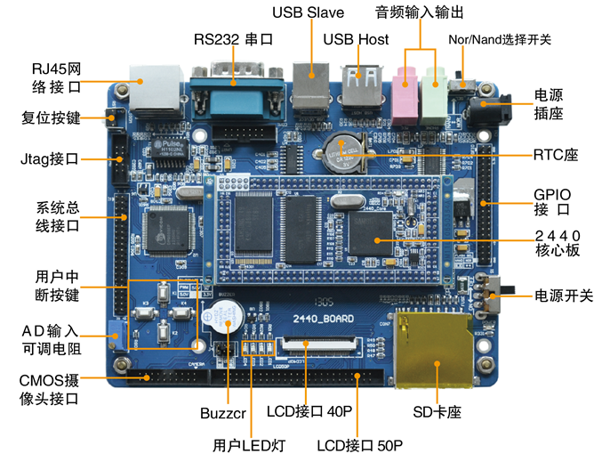
TQ2440硬件开发板

Slide 5
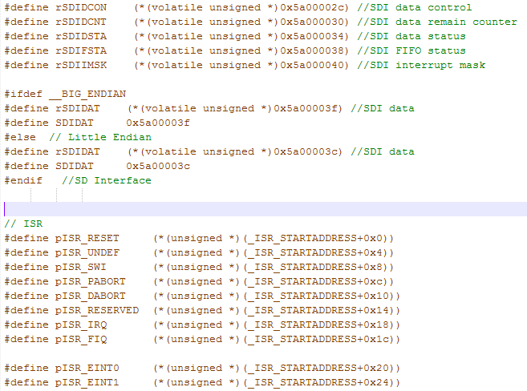
2440addr.h

Slide 6
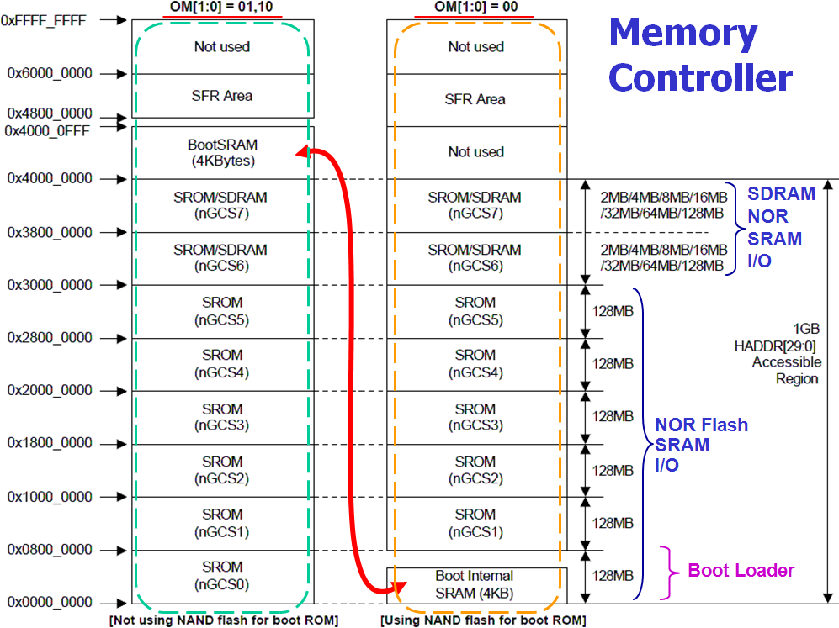

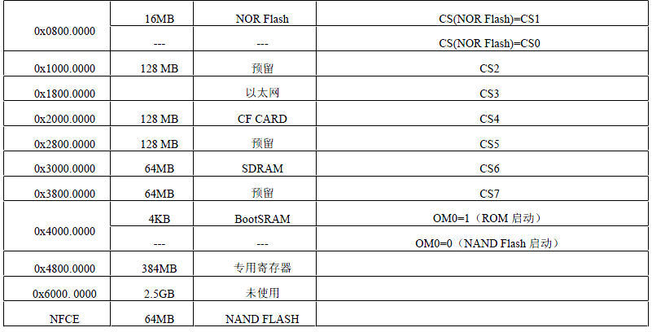
从软件开发角度看存储器
存储器地址空间分布图
存储芯片信息
类型、基址、大小、片选、配置参数
存储器控制寄存器
MMU

Slide 7
从软件开发角度看外设
指令能访问到什么
IO管脚配置寄存器
设备寄存器组
数据、控制、状态
寄存器地址
独立编址（I/O端口方式）与统一编址（I/O内存方式）
一个地址可能对应多个寄存器
有些地址可以动态配置（如PCI）
指令如何访问外设
外设操作方式与流程
规范与协议
CPU与外设交互方式
轮询、中断、DMA
外部设备
外设接口
数字电路
电
电
光
机械
控制寄存器
读/写
CPU
数据寄存器
控制电路
状态寄存器
控制部分
转换部分

Slide 8
从软件开发角度看处理器
ARM ISA
异常与中断处理方式
ARM ABI（API？）

Slide 9
ARM ABI
APP
LIBs
API
API与ABI
API：Application Programming Interface，应用程序编程接口
http://zh.wikipedia.org/wiki/Application_programming_interface
ABI： Application Binary Interface，应用程序二进制接口
http://zh.wikipedia.org/wiki/EABI
EABI： Embedded Application Binary Interface，嵌入式应用程序二进制接口
http://zh.wikipedia.org/wiki/EABI
OS
Source code
compile
toolchain
Compiler
Linker
Loader
Debugger
Binary code
run
ABI
CPU
API定义了源代码和库之间的接口，因此同样的代码可以在支持这个API的任何系统中编译，
ABI允许编译好的目标代码在使用兼容ABI的系统中无需改动就能运行（直到现在还没有很成功的例子）。
EABI指定了文件格式、数据类型、寄存器使用、栈帧组织方式和函数参数传递等的标准约定。支持EABI的编译器创建的目标文件可以和使用类似编译器产生的代码兼容，这样允许开发者链接一个由不同编译器产生的库。EABI与关于通用计算机的ABI的主要区别是应用程序代码中允许使用特权指令，不需要动态链接（有时是禁止的），和更紧凑的堆栈帧组织用来节省内存。广泛使用EABI的有Power PC和ARM.

Slide 10
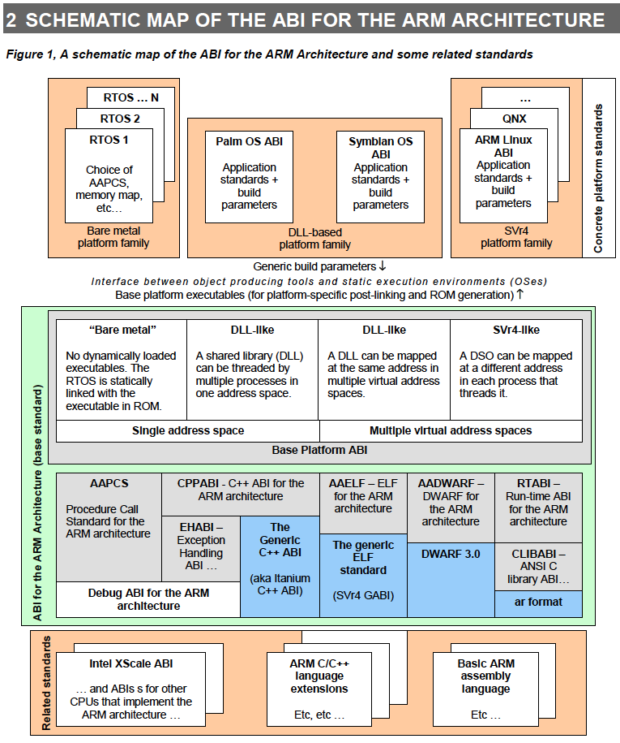
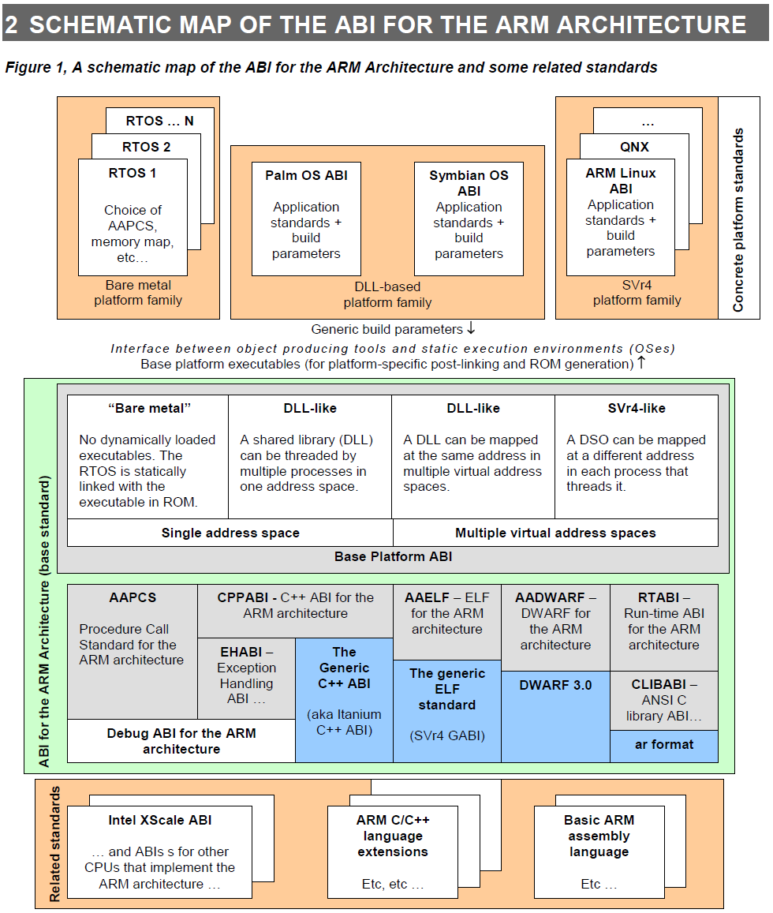
ARM ABI
ARM EABI
http://infocenter.arm.com/help/index.jsp?topic=/com.arm.doc.subset.swdev.abi/index.html
ARM 程序调用标准——AAPCS （Procedure Call Standard for the ARM Architecture）
ARM 的C++ABI —— CPPABI（C++ ABI for the ARM Architecture）
ARM 异常处理的ABI —— EHABI（The Exception Handling ABI for the ARM Architecture）
ARM 的ELF 二进制文件格式—— AAELF（ELF for the ARM Architecture）
ARM 的DWARF 二进制文件格式—— AADWARF （ DWARF for the ARM Architecture）
ARM 的运行态ABI —— RTABI（The Run-time ABI for the ARM Architecture）
ARM 的C 库ABI —— CLIBABI（The C Library ABI for the ARM Architecture）

Slide 11
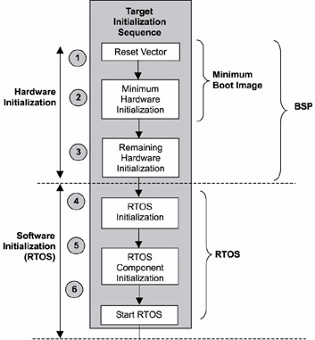
系统初始化过程
指令执行前硬件初始化
系统上电，执行内部初始固码微程序（如果有），设置处理器上电默认工作状态，最后从复位向量处开始执行
硬件初始化
片级初始化（设置微处理器执行状态）
板级初始化（配置与初始化相关外设）
软件初始化
操作系统执行前初始化
初始化OS所需内存等资源、加载OS、传递参数、跳转
操作系统组件初始化
中断、定时器、任务、内存管理等等
应用程序执行前初始化
加载应用程序，建立应用程序执行环境
跳转到应用程序入口
启动任务
初始化
系统初始化
目标板初始化
CPU初始化

Slide 12
Bootloader=Boot+Loader
Boot
处理器复位后运行的第一个软件，严重硬件相关
早期硬件初始化（CPU及板级资源）
为操作系统运行准备软硬件环境
Loader
定位OS（OS在哪儿？）
载入OS（可能要校验和解压缩。载入到哪儿？）
提供操作系统启动参数
移交控制权给OS内核
其余功能
由程序员根据需求自行控制，一般够用即可
如自检、命令行、调试支持、烧写flash、远程更新等

Slide 13
Bootloader的前世今生
来自哪儿？
主机端的源代码
芯片厂商或者开发板厂商提供一部分，操作系统可能提供一部分
对应CPU的开发环境（编译工具链）
汇编与链接脚本
放在哪儿？
ROM、EEPROM、Nor FLASH、Nand FLash
SD/MMC/CF卡
RAM、SDRAM
怎么放？
JTAG仿真器/BDM等
外部烧写器
固化的loader，与主机通过串口/USB/网口等通信获取bootloader
怎么被执行？
固定的复位向量地址
调试时仿真器指定地址
执行完后怎么办？
不走回头路
发生异常跳回bootloader

Slide 14
Bootloader常设计成支持2种模式
启动加载（Boot loading）模式
自主模式，自动从目标机上的某个固态存储设备上将OS加载到 RAM 中运行，无用户介入
适用于产品发布阶段
下载（Downloading）模式
从主机下载内核映像和根文件系统映像
暂存目标机RAM中，最终存在目标机的某个固态存储设备中
可烧录bootloader本身
适用于开发阶段

Slide 15
Single Stage还是Multi-Stage？
为更好的可移植性，启动过程通常分为 stage 1 和 stage 2 两部分
Stage1 + stage2划分原则
ROM + RAM
汇编 + C
体系结构相关 + 体系结构无关
位置无关 + 位置相关

Slide 16
Bootloader设计注意
软件运行需要硬件和软件资源，Bootloader需要的每种资源在使用前都必须进行初始化并完成资源分配
DRAM控制器
DRAM是内存资源，DRAM芯片需要专门的硬件控制权支持读写周期
Flash与RAM
Bootloader要保存在非易失性存储器中（如Flash、磁盘等），但是常又要将自身载入到RAM中运行
映像复杂
需要按照与处理器启动顺序兼容的格式组织启动代码，这需要开发人员通过链接器描述文件（ld脚本）指定二进制映像
缺少执行上下文
高级语言程序需要预先建立执行环境（如：C程序调用需要用到堆栈，需要RAM存储临时变量；C库需要进行动态内存分配等）
启动时代码是放在非易失性存储器中的，也没有DRAM可用

Slide 17
2440init.s
复位入口：b ResetHandler
C程序入口：BL Main
软件流程
关看门狗与中断
硬件寄存器初始化（LED GPIO、 PLL时钟、内存控制器）
初始化各个mode堆栈指针
设置IRQ中断处理ISR入口指针
数据区初始化（copy data段，清零bss段）
调用C入口函数： BL Main

Slide 18
设备驱动程序
设备驱动概念
驱使硬件设备行动（也有没有硬件的虚拟驱动）
设备驱动与底层硬件直接打交道，按照硬件设备的具体工作方式读写设备寄存器，完成设备的轮询、中断处理、DMA 通信，进行物理内存向虚拟内存的映射，最终使设备按照上层软件的要求工作，并实现上层需要的模型（如文件、流、socket、设备等）。
设备驱动连接软件和硬件，会随着软件和硬件平台的变化而变化，不同系统有不同的形态。

Slide 19
2种类型驱动
不基于OS的设备驱动（非标准）
基于OS的设备驱动（标准）
应用程序
应用程序
OS API
驱动 API
OS内核
设备驱动
设备
驱动
设备
驱动
设备
驱动
符合寄存器操作规范
符合寄存器操作规范
硬件设备
硬件设备

Slide 20
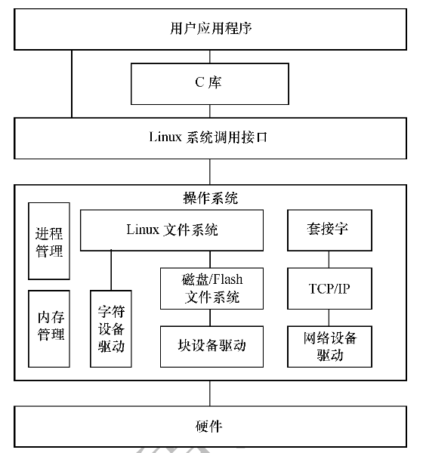
Linux设备驱动举例
在http://lxr.oss.org.cn/find搜索led.c看看
应用程序可以通过C库函数fopen()、fwrite()、fread()、fclose()等访问设备功能
应用程序也可以直接通过文件系统的系统调用接口open()、write()、read()、close()等函数访问字符设备和块设备，通过socket接口访问网络设备
复杂设备（特别是总线，如PCI、USB）还有独特的驱动分层体系结构
Linux 将存储器和外设分为3 大类：字符设备；块设备网络设备

Slide 21
设备驱动设计
区分机制（提供什么能力）和策略（如何使用这些能力）
编写驱动代码使硬件可用, 但不能强加特别的策略给用户，将所有关于如何使用硬件的事情留给应用程序
阻塞与非阻塞，同步与异步
安全与可靠性
与内核工作在同一地址空间
并发与竞争
中断
调试

Slide 22
并发与竞争
发生时机
只要并发的多个执行单元访问共享资源，就可能发生竞争。
对称多处理器（SMP）的多个CPU，使用共同的系统总线，共享外设和储存器。
单CPU 内进程/线程/任务与抢占它的进程/线程/任务
中断与进程/线程/任务之间
解决办法
保证对共享资源的互斥访问
临界区
中断屏蔽
原子操作
加锁
自旋锁
读写自旋锁
顺序锁
RCU锁（Read-Copy Update，读－拷贝－更新）
信号量

Slide 23
BSP的概念
BSP（Board Support Packages, 板级支持包）
是指针对具体的硬件平台用户编写的的启动代码和部分设备驱动程序的集合。
它所实现的功能包括初始化、提供部分设备驱动。最基本的BSP仅需要支持处理机复位、初始化、串口驱动和必要时的时钟中断处理。
这词的来源最常被归于 风河公司（Wind River Systems） 给它的 VxWorks 嵌入式操作系统（大约从1988开始），不过现在已经广泛的在业界使用。
BSP的一般组成文件
bootloader
设备驱动
配置文件

Slide 24
BSP的设计
标准BSP和非标准BSP
BSP非Polling原则，尽量使用中断和DMA
BSP数据buffer的非拷贝原则+Uncaheable
BSP的Task处理原则

Slide 25
BSP的调试
使用JTAG/ICE/BDM等工具
“黑”调法：方法是点“灯”、用示波器测片选等，目的是打通串口，达到宿主机与目标机的通信。
开始
构造监控程序
烧片
修改程序
串口通
N
Y
修改BSP
N
BSP可以
Y
构造ram
型image
BSP调试结束
下载

Slide 26
Thank you!

